Slide 1
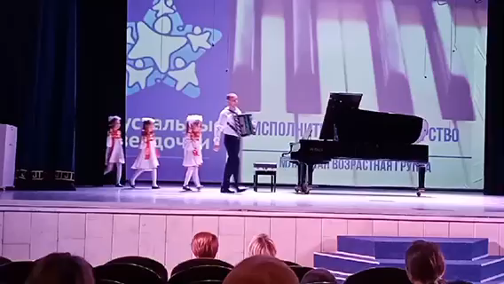

Slide 2
https://disk.yandex.ru/i/F9lVzLwy6_j4LA Ссылка на видеозапись

